Slide 1
活海膽運輸：溫度和離水時間對存活率的影響
11433028陳易辰
指導教授:徐德華

Slide 2
摘要
海膽養殖可以彌補野生海膽的數量衰退，目前關於如何經濟有效地將活海膽從水中運輸的研究仍很匱乏。 在本研究中，記錄了裝有白棘三列海膽（學名：Tripneustes gratilla）的「冷藏箱」內溫度，這些海膽分別以海水或乾燥方式包裝和運輸。研究了離開水的時間（6、12、24、48 小時）和氣溫（冷藏 4 ℃、冷藏12 ℃ 、環境溫度 27 ℃）對兩種海膽（T. gratilla 和 紅海膽Heliocidaris erythrogramma）的死亡率、濕重變化和適應性（透過翻正行為測量）的影響。兩種海膽在12℃下離水放置24小時後，死亡率（處理後15天）較低（0-20%）。 但在4℃下離水放置48小時後，T. gratilla的死亡率增加（約60%）。 但在相同處理條件下，H. erythrogramma的死亡率維持在約20%。 在12℃下暴露於空氣中的海膽的翻正時間比在4℃或27℃下更快。 海膽失去的體液是死亡率的關鍵預測指標，在較高溫度下長時間暴露會導致海膽失去更高比例的體液。 T. gratilla在離水後常排精卵。為了測試可能影響海膽健康的包裝策略，我們將 T. gratilla 在 28.6 ℃ 的溫度下，分別置於密封容器、敞口容器、可排出排泄液的容器以及保持海膽周圍積液的容器中，並在乾燥狀態下包裝 12 小時。結果表明，這些處理方法均未對 15 天內的死亡率、體液流失量或翻正能力產生影響。我們的研究結果表明，只要溫度保持在 12 ℃ 左右，養殖戶或許可以將 T. gratilla 和 H. erythrogramma 乾燥運輸長達 24 小時，且死亡率很低。進一步研究如何減少海膽在乾燥運輸過程中的體液流失，或許能提高其在更長運輸時間內的存活率。

Slide 3
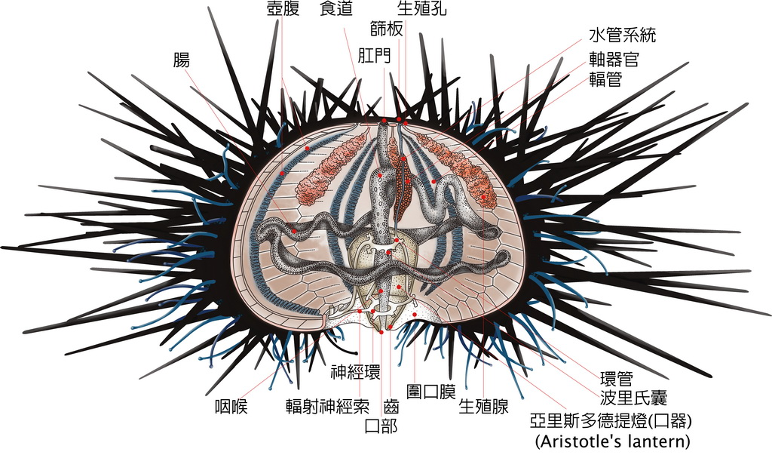
海膽構造介紹

Slide 4
引言
海膽是一種珍貴的海鮮。全球海膽產量正從1995年10.8萬至12萬噸的高峰開始下降，原因是野生海膽族群過度捕撈（Andrew et al., 2002; Sun and Chiang, 2015）。水產養殖被視為滿足日益增長的需求的一種途徑，但它仍是一個新興產業（Sun and Chiang, 2015）。海膽養殖發展的一個障礙是，如何將海膽運送到市場尚不清楚（James and Evensen, 2022）。2019/2021年度，日本進口了約1.07萬噸加工和活海膽產品，約佔全球年出口量的75%（FAO, 2022）。進口到日本的活海膽售價高達冰鮮海膽或冷凍海膽（卵）的三倍。活體綠海膽（Strongylocentrotus droe bachiensis）以乾燥狀態(不含水)空運至日本，裝在保麗龍箱中，箱內放置冷凍凝膠包以保持低溫，但具體的包裝流程資訊尚未公開（James and Evensen, 2018）。儘管大多數物種的數據缺失，但如果運輸時間較短（例如幾小時），乾燥運輸似乎是合適的，但如果物流鏈較長，則由於死亡率高，不採用乾燥運輸（James and Evensen, 2022; Stefánsson et al., 2017; Sun and Chiang, 2015）。尋找可靠且經濟高效的方式，透過開發新的物流鏈運輸海膽，或許能讓更多生產商或出口商得到更豐厚的利潤。

Slide 5
乾運海膽的主要死亡原因被認為是脫水（Dale et al., 2005）。暴露於空氣中的海膽會產卵並從食道排出體液，這可能會加劇脫水，導致其體重損失相當於三分之一（Arafa et al., 2007; Burnett et al., 2002; James and Evensen, 2022）。然而，在一項商業試驗中，從挪威幹運到日本的綠海膽（S. droebachiensis）僅損失了8%的體重（James and Evensen, 2018）。少量體液流失可能透過增加濕度產生正面影響，正如乾運甲殼類動物和貽貝所觀察到的（例如，Delorme 等，2021；Samet 和 Nakamura，1997）。以純氧取代空氣的海膽也更能進行氣體交換，以避免缺氧（Burnett 等，2002）。更了解海膽暴露於空氣中時會流失多少體液以及體液流失與死亡率之間的關係，或許能為延長海膽乾運時間提供新的思路。降低乾運海膽死亡率的一種方法可能是降低溫度。較低的溫度通常會改善暴露於空氣中的海洋無脊椎動物的健康狀況，因為呼吸和新陳代謝受到抑制，從而延緩缺氧和厭氧代謝的負面影響（例如，de Andrade 等，2021； Giomi 等，2008；Morris 與 Oliver，1999）。
本三項研究測試了溫度對暴露於空氣中的海膽的影響，結果表明，只要溫度不低於 0°C，降低溫度通常會降低死亡率並延長海膽的耐受時間（Arafa 等，2007；James 和 Evensen，2022；Miller 和 Bishop，1973）。例如，歐洲紫海膽 Paracentrotus lividus 在 25°C 的空氣中暴露 5 小時後，死亡率達到 100%。而當空氣溫度為 19°C 時，死亡率僅為 40%（Arafa 等，2007）。優化乾式運輸過程中的溫度可能也有助於提高收穫後性腺的品質和保存期限（Verachia 等，2013）。由於目前關於海膽乾式運輸過程中溫度影響的研究較少，目前尚不清楚最佳溫度是物種特異性的，還是與廣泛的生態特徵（例如，溫帶與熱帶、潮下帶與潮間帶）相關。本研究調查了空氣溫度和暴露時間對熱帶印度洋-白棘三列海膽（Tripneustes gratilla）和紅海膽（Heliocidaris erythrogramma）的影響。

Slide 6
為了獲得印度洋-太平洋地區運輸海膽所經歷的溫度數據，研究人員使用溫度記錄儀記錄了採用濕式（含海水）和乾式（不含海水）運輸方式包裝的 T. gratilla 所經歷的溫度。為了研究空氣溫度和空氣暴露時間如何相互作用以影響海膽的穩健性，研究人員紀錄 T. gratilla 和 H. erythrogramma 置於空氣暴露時間（6、12、24 或 48 小時）和三種空氣溫度（環境”27 °C冷藏12 °C冷藏4 °C ）的所有組合。
過去研究海膽對乾式運輸耐受性的研究測量了死亡率和對性腺指數的影響（Arafa et al., 2007; Arafa et al., 2010; Dale et al., 2005; James and Evensen, 2022; Kramer and Nordin, 1979; James and Evensen, 2022; Kramer and Nordin, 1979; 1979; .在本研究中，除了測量暴露後 15 天內的死亡率外，我們還監測了海膽在離水狀態下的體重損失，並採用已建立的方案（Brothers and McClintock, 2015）研究了空氣暴露的瀕死狀態，該方案用於監測海膽在壓力暴露後的健康狀況、翻正能力（Brothers and McClint, 2015）。我們也測試了包裝方式是否會影響T. gratilla 的15天內死亡率、濕重變化和翻正能力。
在另個實驗中，將海膽從水中取出，在約28℃的空氣溫度下放置12小時，分別置於帶蓋容器（密封組）或不帶蓋容器（開放組）中。在不帶蓋容器中，海膽釋放的液體會被排出（排出組），或讓其積聚在容器底部（不排出組）。

Slide 7
空氣溫度和暴露時間對死亡率、濕重和翻正能力的影響
分別對 T. gratilla 和 H. erythrogramma 進行了實驗，測試了四種不同暴露時間（6、12、24、48 小時）和三種不同暴露溫度（“環境”27 °C冷藏12 °C冷藏4 °C ）共設定12個處理組。每個處理組設定5個重複海膽（共60隻T. gratilla；以及60隻H. erythrogramma）。實驗開始時，海膽被隨機分配到各個處理組，並測量以獲得初始TD（殼徑）和WW（濕重）值。 TD為使用遊標卡尺測量每隻海膽殼反口側兩個垂直方向的平均值。為了獲得初始WW，將海膽從水中取出並保持30秒以去除多餘海水後稱重。初始WW（雙因子變異數分析，p > .05；平均值 = 182.4 g ± 6.3 SE）或TD（p > .05；平均值 = 74.5 mm）均無顯著差異。各處理組間 T. gratilla 的重量差異無統計學意義（± 0.8 SE）。各處理組間 H. erythrogramma 的初始重量（WW）（p > .05；平均值 = 111.8 g ± 6.7 SE）或總厚度（TD）（p > .05；平均值 = 64.4 mm ± 1.4 SE）也無顯著差異。稱重後，將海膽分別放入食品級圓柱形聚丙烯容器（直徑 11.5 cm × 高 8.5 cm，用配套的聚丙烯蓋密封）。然後將容器放入溫控櫃中，在分配的空氣暴露處理期間（6、12、24 或 48 小時），每 30 分鐘使用溫度計（Thermodata IBCod 22L）記錄一次空氣溫度：T. gratilla（環境溫度 = 27.9 ℃ ± 1.0 SD；冷藏溫度 = 3.8 ℃溫度 ± 2.4 ± 18° 溫度）； 26.5 ℃ ± 1.6 SD；冷卻溫度 = 12.0 ℃ ± 0.8 SD(標準差)。

Slide 8
在完成分配的實驗處理後，每隻海膽都重新稱重。海膽的重量變化，以下簡稱質量損失（%），將最終重量除以初始重量乘以 100 來計算。測量最終重量後，海膽立即被放入裝有 1.0 L 海水的食品級圓柱形PC容器（直徑 12.5 cm × 高 9.5 cm）。然後將裝有活海膽的容器放入流通式海水系統中，每個容器透過滴水器以 6.0 L/h 的速率獲得海水 將海膽放回水中後，密切監測3小時，並記錄它們在離水時是否產卵（即釋放配子），或在放回水中時是否產卵，以及它們是否漂浮。在空氣暴露期結束時，評估了 T. gratilla 和 H. erythrogramma 的死亡率，並隨後進行了 15 天的觀察。如果海膽沒有表現出任何運動，棘刺下垂，並且無法在 900 秒內恢復平衡，則根據 Lares 和 McClintock (1991) 的方法，將其判定為死亡。總死亡率以百分比表示，計算方法為：存活動物的數量除以每個處理組的初始重複海膽數量，再乘以 100。在實驗開始時，即海膽被放回水中 3 小時後，評估其翻正行為，之後每 4 天評估一次，直至第 15 天，評估方法遵循標準流程（Brothers 和 McClintock，2015；Challener 和 McClintock，2013）。翻正行為被記錄為翻正成功率（900秒內能否翻正）和翻正時間（海膽翻轉後重新調整方向所需的時間）。存活但900秒後仍無法重新調整方向的海膽，其翻正時間記為900秒。

Slide 9
海膽在空氣暴露時間×空氣溫度實驗中的死亡率和適應性可能受到密封容器內環境的影響。例如，觀察到海膽分泌的任何液體都會聚集在其殼下，這種液體可能會影響濕度或抑制乾燥。為了解海膽在離開水面時的保存條件是否會影響其死亡率、濕重和翻正能力，將40隻T. gratilla隨機分配到四種包裝處理組之一；所有暴露類型（開放式容器與封閉式容器）和排水方式（排積水容器與未排水容器）的組合。每種處理組包含10隻重複海膽。實驗開始時，依照先前描述的方法測量T. gratilla的初始濕重和體長。海膽（平均重量 WW = 217.5 g ± 11.3 SE，平均體長 TD = 80.5 mm ± 1.3 SE）被單獨放入食品級圓柱形聚丙烯容器（直徑 11.5 cm × 高 8.5 cm）中，容器以配套的聚丙烯蓋（密封處理）或未加蓋（密封處理）。 「排水」處理的容器底部開有約 75 × 2 mm 的槽，使海膽分泌的液體能夠流入下方嵌套的另一個容器中。 「未排水」處理的容器未做任何改造；海膽因此浸泡在自身分泌的液體中。將容器置於溫度控制櫃 12 小時，空氣溫度為28.6℃ ± 0.9 SD（Thermodata IBCod 22L），之後對 T. gratilla 進行重新稱重，並將其放回食品級聚丙烯容器（直徑 12.5 cm × 高 9.5 cm，盛裝 1.0 L 海水）中，置於先前描述的流通式海水系統中（平均溫度和鹽度：25.℃ ± 1.4 SD，35.3 ± 0.3 SD）。依照先前描述的方法測量質量損失率（%）、產卵發生率、漂浮發生率、死亡率和翻正行為。

Slide 10
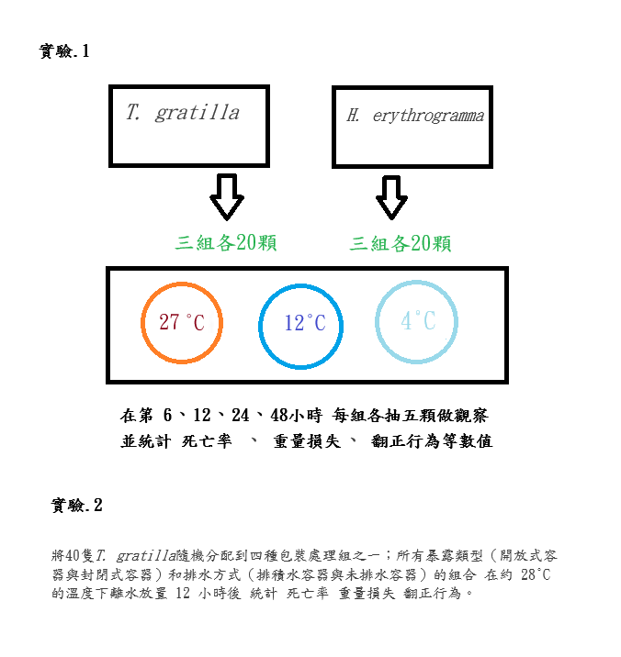
實驗示意圖

Slide 11
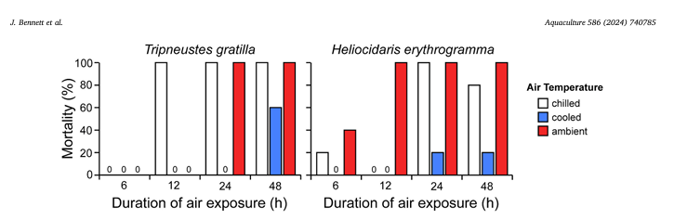
死亡率 海膽（Tripneustes gratilla 和 Heliocidaris erythrogramma）在三種不同氣溫處理（冷藏~4℃；冷卻~12℃；環境~27℃）下離水 6-48 小時後，再放回海水中飼養 15 天的總死亡率 。數據以每組處理中死亡海膽佔總海膽數的百分比表示（n=5）。 0 表示該處理組無死亡。

Slide 12
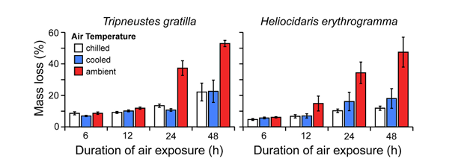
質量損失 空溫和空氣暴露時間之間有顯著的交互作用。對於在離水環境中放置6小時的T. gratilla，不同空氣溫度處理組中個體質量損失百分比無統計學差異。對於在離水環境中放置12小時的T. gratilla，環境溫度處理組（~27℃）的個體質量損失百分比是冷藏處理組（~4℃）的1.2倍，但兩者與冷卻處理組（~12℃）均無顯著差異對於在離水條件下放置 24 小時和 48 小時的 T. gratilla，在常溫處理組中海膽的質量損失百分比分別是冷藏組和冷卻組的 2-3 倍，而冷藏組和冷卻組的質量損失百分比沒有差異

Slide 13
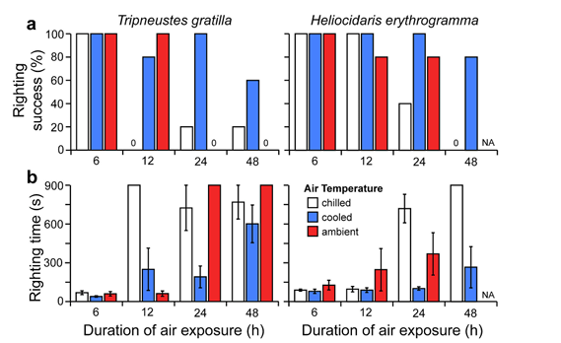
翻正行為

Slide 14
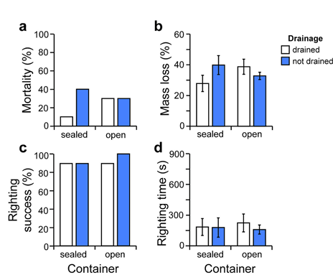
容器比較

Slide 15
結論
在此論文實驗中， 12度C為存活率及保持海膽重量最佳的溫度， 提高濕度，且維持純氧環境更能提升寄送存活率。
此論文設計實驗之容器的封閉與否及排出體液為否 ，並未對存活率、體重變化、翻身速度有顯著影響。

Slide 16
心得
不同地區或品種的海膽適合的運送溫度都不同，需要實際實驗去做調整。
有些寄送方式的計價單位是以重量來算(如機場)，此時以乾寄的手段去設計會是更省錢的方式。
海膽在包裝過程中， 相當容易因為一點刺激就排精卵 ，影響生殖腺重與海膽濕重， 或含水運送時排精卵 造成水質惡化海膽死亡，造成經濟損失， 我認為如果能研發可食用的麻醉型藥物採濕式降溫寄送可能會有更好的品質跟價格。

